Slide 1
Aktivitäten
Präsentation zu Stunden 23—26

Slide 2
merke dir die Formen:
machen
ich mache | wir machen
du machst | ihr macht
er/sie/es macht | sie/Sie machen
Такі самі форми мають слова : gehen, hören, lernen, malen, schreiben, singen, spielen, springen, turnen

Slide 3
merke dir die Formen:
rechnen
ich rechne | wir rechnen
du rechnest | ihr rechnet
er/sie/es rechnet | sie/Sie rechnen
Такі самі форми мають слова : antworten, arbeiten, bilden

Slide 4
merke dir die Formen:
fahren
ich fahre | wir fahren
du fährst | ihr fahrt
er/sie/es fährt | sie/Sie fahren
Такі самі форми мають слова: gefallen, schlafen

Slide 5
merke dir die Formen:
helfen
ich helfe | wir helfen
du hilfst | ihr helft
er/sie/es hilft | sie/Sie helfen
Такі самі форми мають слова : essen, geben, sprechen

Slide 6
merke dir die Formen:
lesen
ich lese | wir lesen
du liest | ihr lest
er/sie/es liest | sie/Sie lesen

Slide 7

Was macht ihr in der Schule?
Sprecht nach dem Muster!
— In der Schule schreibe ich. Schreibst du auch?
— Ja, ich schreibe auch.
— Mein Freund Toni schreibt in der Schule. Schreiben deine Freunde auch?
— Ja, meine Freunde schreiben auch.
schreiben, lesen, auf die Fragen antworten, malen, basteln, Dialoge hören, spielen, in Gruppen arbeiten, Lieder singen, turnen, springen, sprechen, rechnen

Slide 8
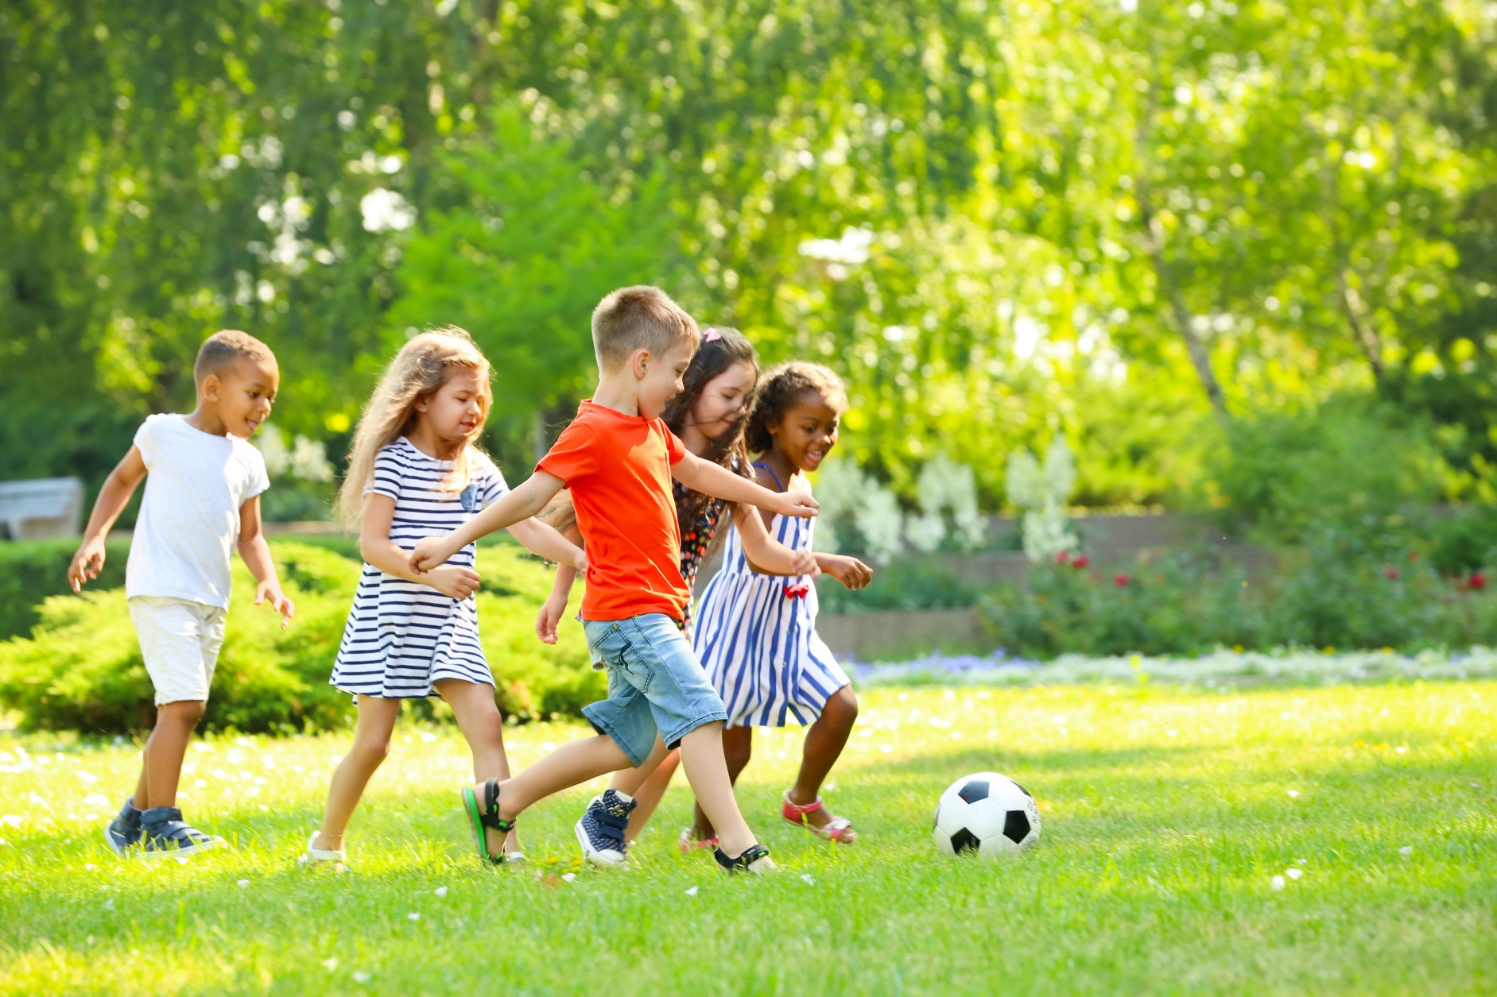
Was macht ihr nach der Schule?
Sprecht nach dem Muster!
— Nach der Schule spiele ich Fußball. Spielst du auch Fußball?
— Ja, ich spiele auch.
— Meine Freundin Lea spielt mit. Spielen deine Freunde auch mit?
— Ja, meine Freunde spielen auch mit.
Fußball spielen, lesen, Computer spielen, Rad fahren, zu Hause helfen, basteln, malen, Hausaufgaben machen, spazieren gehen, Sport treiben, tanzen gehen

